Slide 1

5. 玩出来的美丽图形——克拉尼图形（板）
Playing with beautiful figures
-the Chladni patterns（plate)
李俊庆
哈尔滨工业大学
物理学院 大学物理实验中心

Slide 2
实验器具
金属薄板：尝试找到各类金属（铝、铁、铜、不锈钢）
细盐粒或去泥干净均匀砂子
琴弓子（或自制）
记录和分析器具
  手机
  智能手机：录音功能、安装软件（Phyphox声学功能或其他软件）
  可输出数据的录音笔
  计算机
  有麦克音频输入的 (+audition)

Slide 3
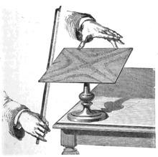

实验原理与方法
敲击或激发$（如用琴弓拉）一块规则的有一定厚度$金属板，控制边界可能产生清脆声音，同时如在板上有颗粒物（如砂子或细盐粒），持续的激励会使它们排列成规则的图案分布——克拉尼图案
克拉尼图反映的是特定边界下波导方程允许的解，或者是一个模式
克拉尼图形，又称“克拉德尼声音图案”，十九世纪，德国物理学家恩斯特·克拉德尼做过一个实验，他在一个小提琴上安放一块较宽的金属薄片，在上面均匀地撒上沙子。然后开始用琴弓拉小提琴，结果这些细沙自动排列成不同的美丽图案，并随着琴弦拉出调的变化，图案也不断变幻，可能变得很复杂——这就是著名的克拉尼图形。

Slide 4


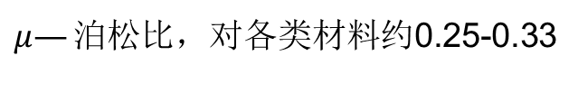

二维振动与模式-薄板
  厚为h的薄板振动挠度的波方程
c波速

Slide 5
振动与模式-方形薄板(例子)
  厚为h的矩形薄板振动挠度的波方程
中间支撑边缘自由
模式频率

Slide 6
方形薄板振动模式与频率
Vibration & Modes of a thin squared plates
可Comsol模拟
2,2/2,2
1,3/3,1
1,4/4,1
2,4/4,2
1,5/5,1
2,5/5,2
3,5/5,3
1,6/6,1
2,6/6,2
1,7/7,1

Slide 7

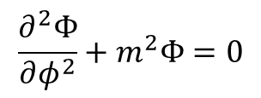
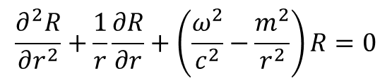
振动与模式-园形薄板
Vibration & Modes of a thin circle plates
  厚为h的圆形薄板振动挠度的波方程
$$\frac{∂^{2}Φ}{∂φ^{2}}+m^{2}Φ=0$$
$$\frac{∂^{2}R}{∂r^{2}}+\frac{1}{r}\frac{∂R}{∂r}+\left(\frac{ω^{2}}{c^{2}}−\frac{m^{2}}{r^{2}}\right)R=0$$
其解m 阶各类Bessel函数组合

Slide 8
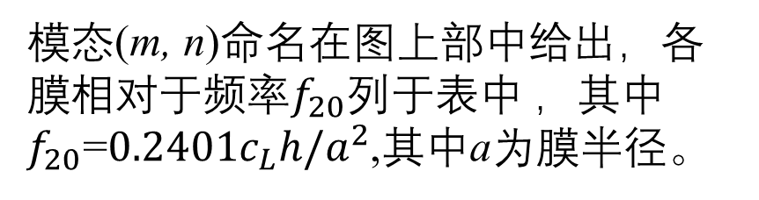
二维圆形薄板振动模式激发
振动模式满足中间固定边界条件
m = 0, 1, 2, 3…,
n = 1, 2, 3…,
（满足边界条件根编号）
模态(m, n)命名在图上部中给出，各膜相对于频率$f_{20}$列于表中 ，其中$f_{20}$=${0.2401c}_{L}h/a^{2}$,其中a为膜半径。

Slide 9
实验要点：模式稳定激发、记录和频谱分析
金属板不能过厚或过薄（建议0.2~0.6mm）
支撑中间打眼有螺丝螺杆固定最佳
用绷紧的弓线激发最好（可自制），有现成的弦乐琴弓最佳
可用手控止点位置（边缘或中间），将来过此点形成节线
空敲时板的频谱和激发频率可由预装程序Phyphox（声学模块频谱）得到
形成的稳定图案（Chladni图）建议用手机正面拍照

Slide 10
报告要求
简述原理
支撑起薄板，支撑点固定
研究空敲击时的声音频谱，记录谱线，并列出各个谱线位置
指甲尖（可单个即可多个）找到特殊止点，用弓激发板振动，使其上盐粒分布呈现稳定图形，记录下成功时的频率和图案，至少激发三个Chladni图案（多多益善，成系列最好）。
激发频率与谱上线比较，说明原因
指出得到Chladni 模式编号
给出结论

Slide 11
思考
  可否用手控制止点位置使得未来节线经过此点？
  可否通过一个已得到的规则Chladni图，大致判断出要激发出相邻的模式所用的频率？Why？
  可否用塑料板，木板或纸壳板激发出克拉尼图，激发式要注意什么？
  如果敲击一块板发出的声音很闷，不清脆，可否由他有效地激发出Chladni图？
  支撑方式和支撑点发生变化，可否引起Chladni图的变化？

Slide 12
Phyphox实例
铝圆片（厚0.25cm，直径17cm）
铝方板（厚0.125cm，边长25cm）
铜方版（厚0.2cm，边长22cm）

Slide 13
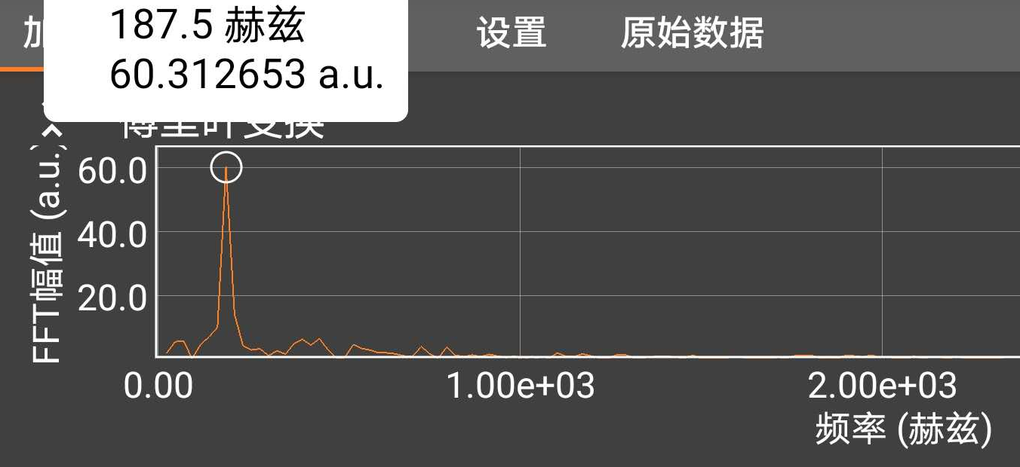
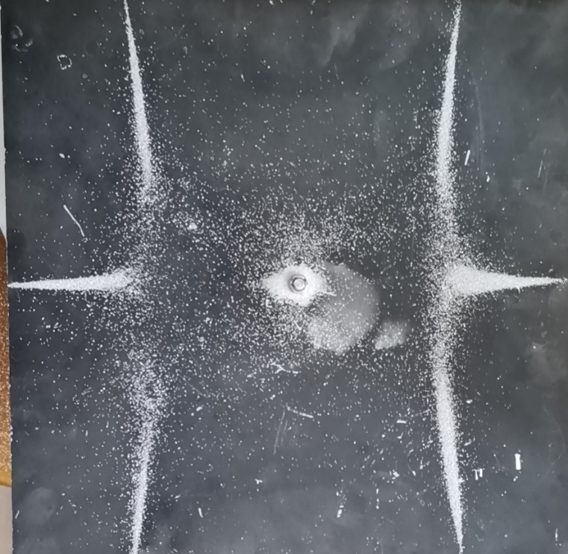
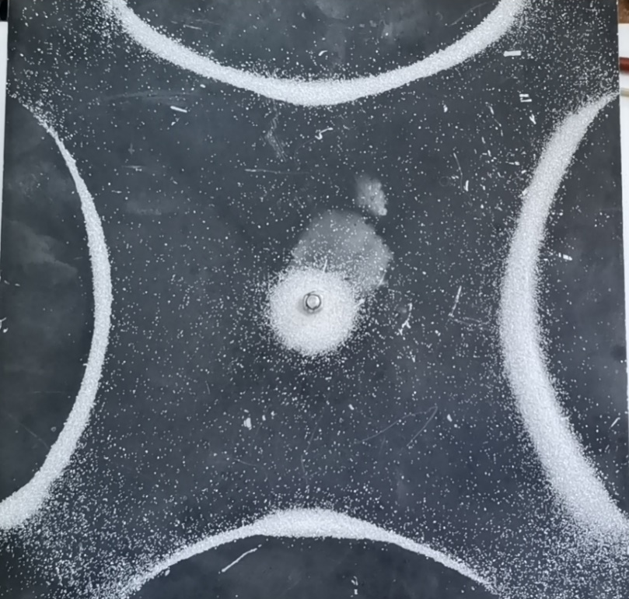
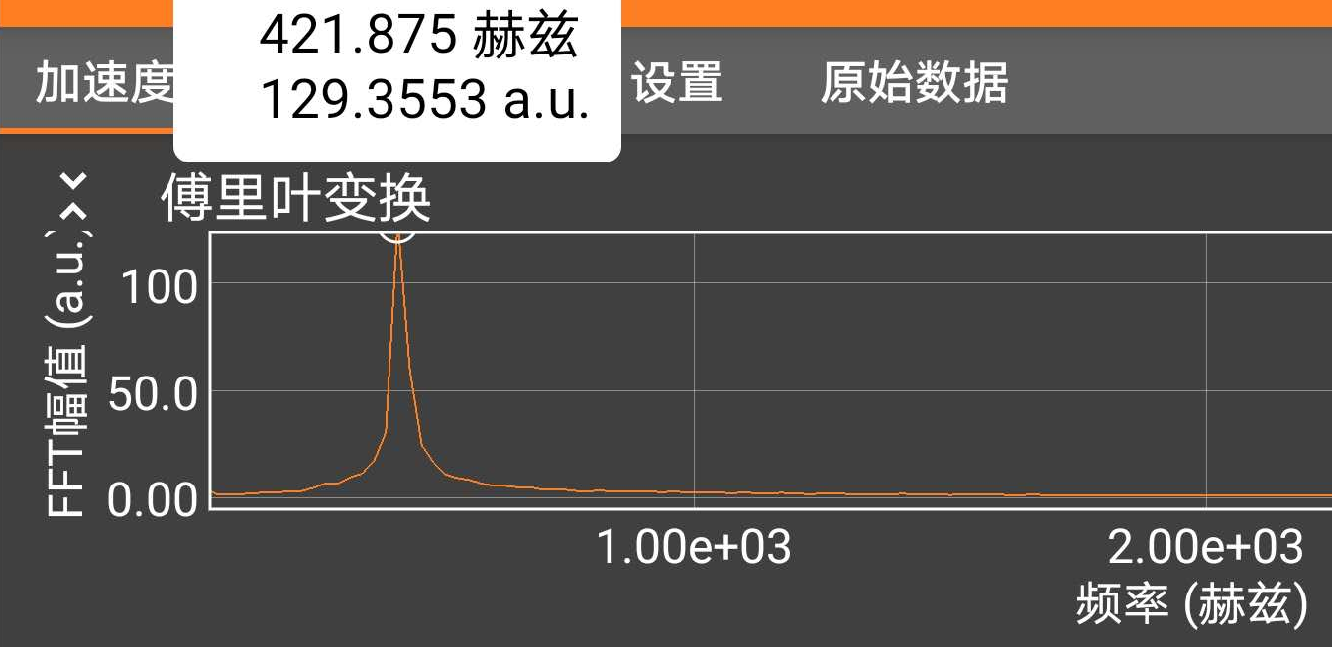
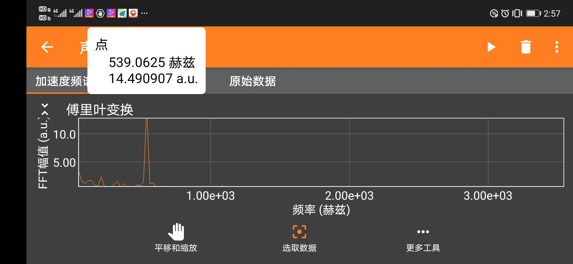
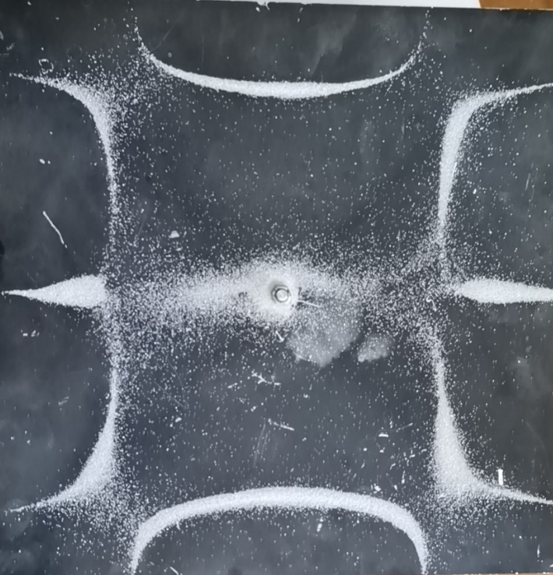
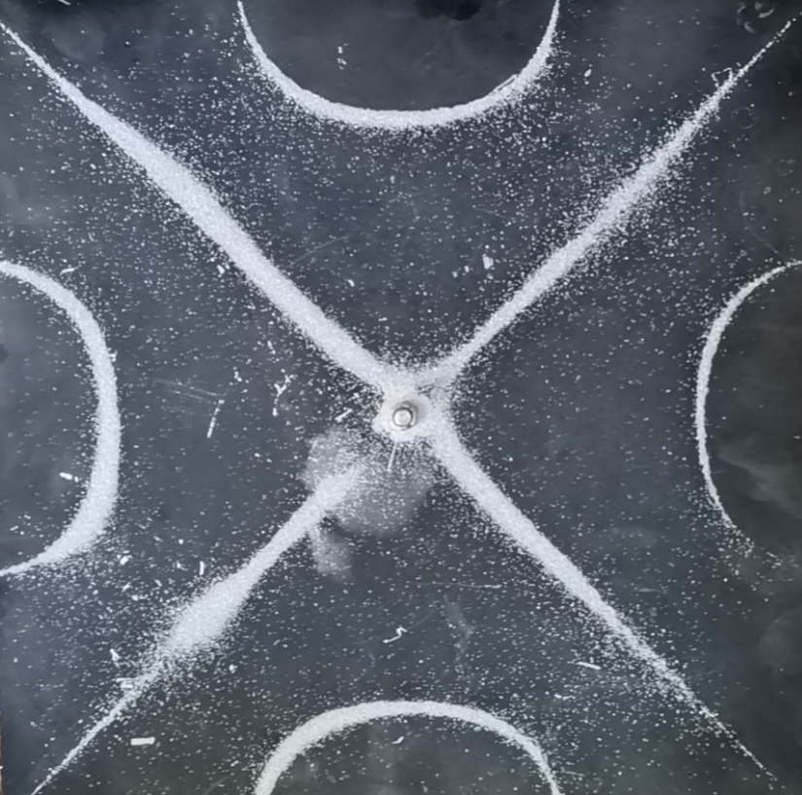
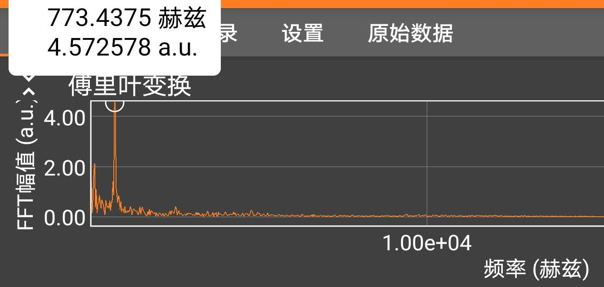
(2,1)
(2,2)
铝板
(3,3)
(2,3)

Slide 14
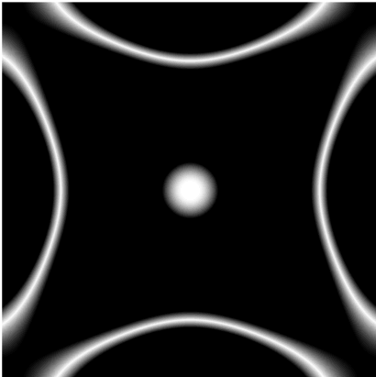
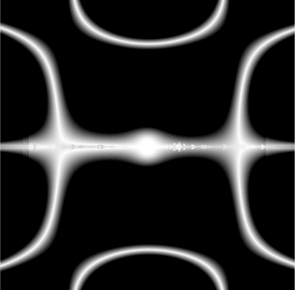
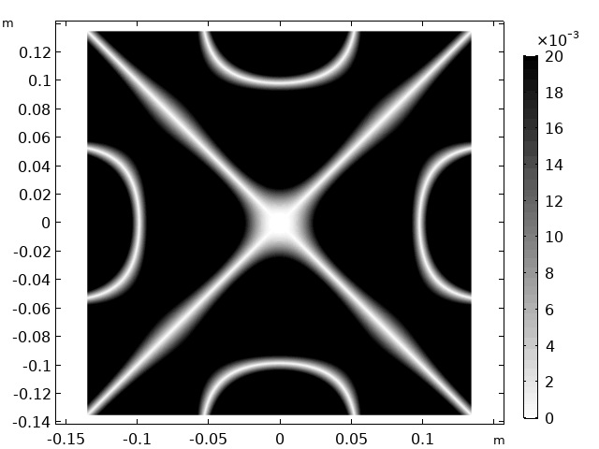
模拟
(2,2)
铝板
(3,3)
(2,3)

Slide 15
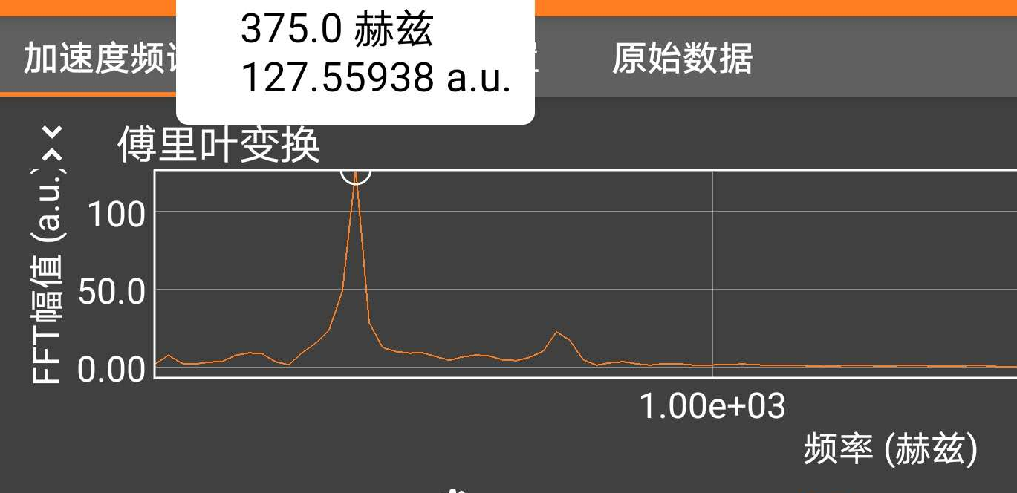
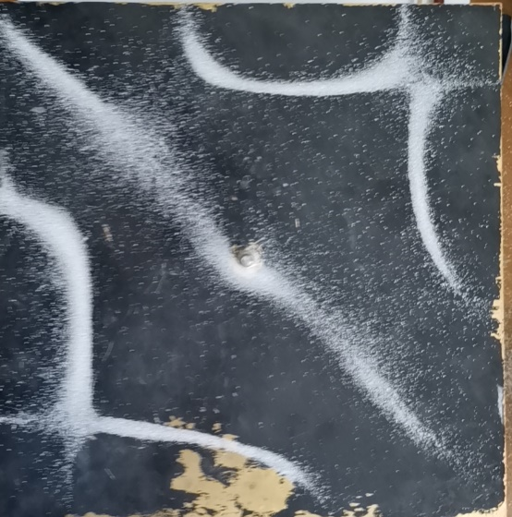
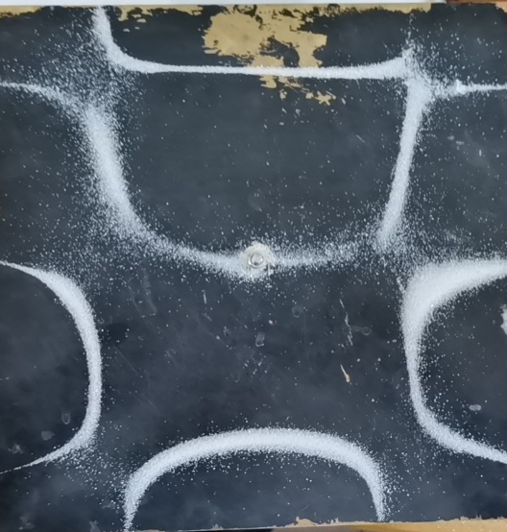
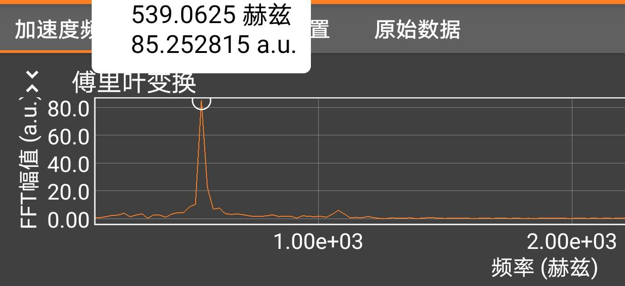
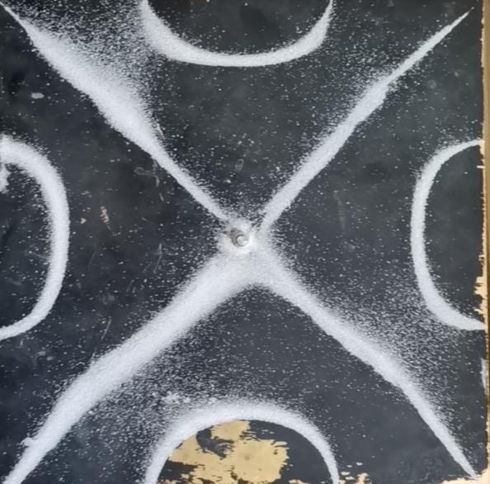
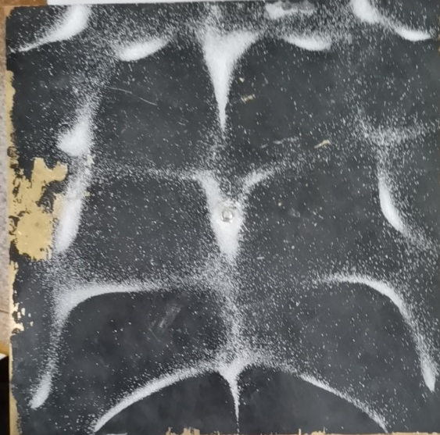
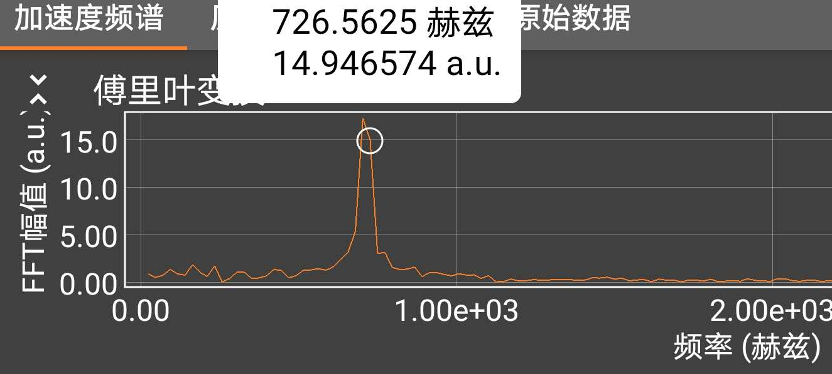
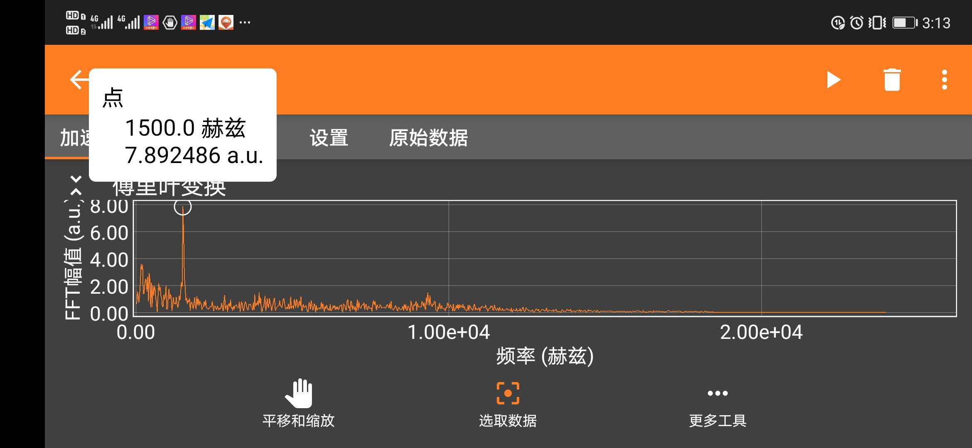
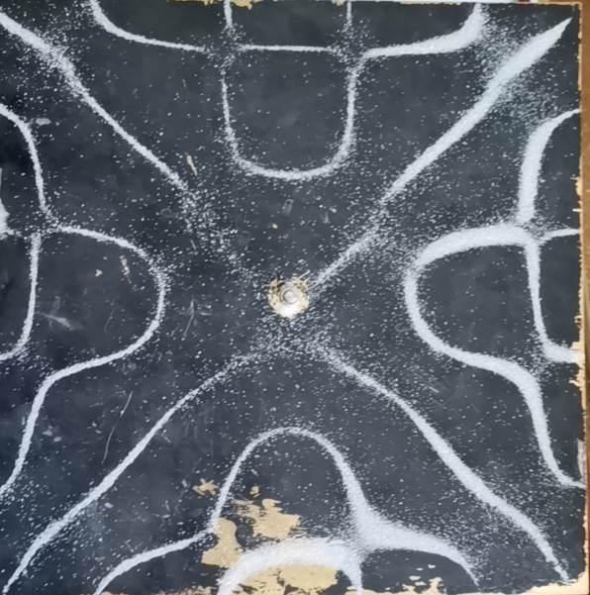
(3,0)
(2,3)
铜板
简并！
(3,3)
(3,4)
(5,5)

Slide 16
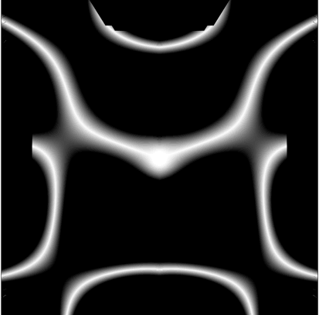
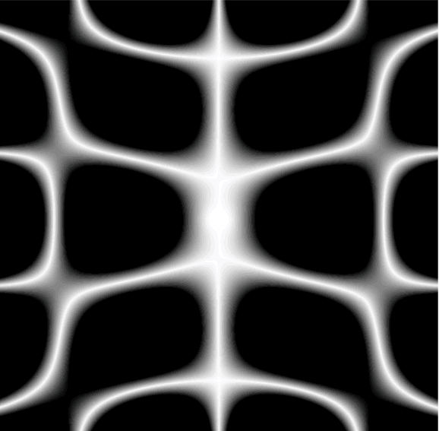
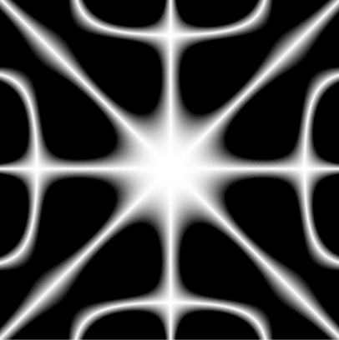
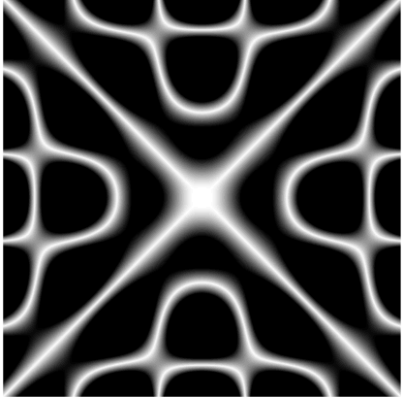
模拟
(2,3)
铜板
(3,3)
(3,4)
(4,4)
(5,5)

Slide 17
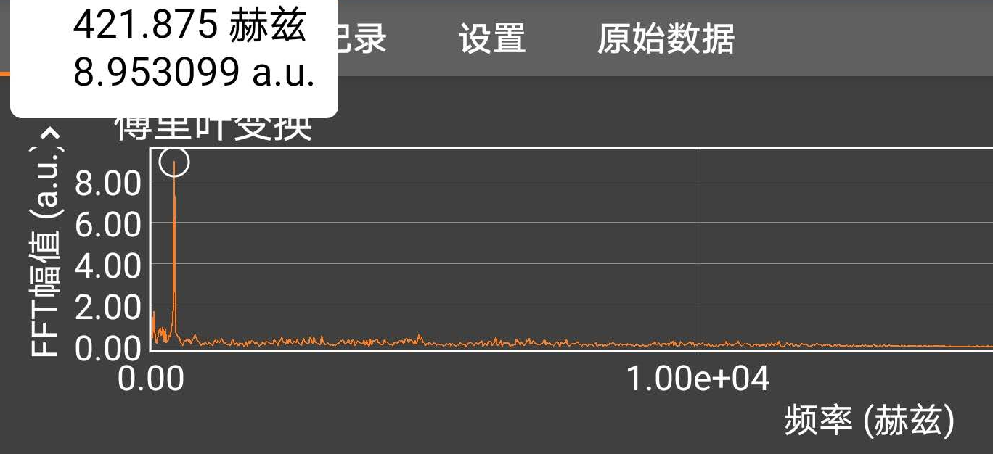
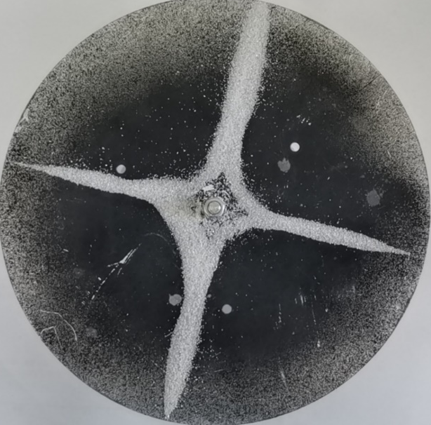
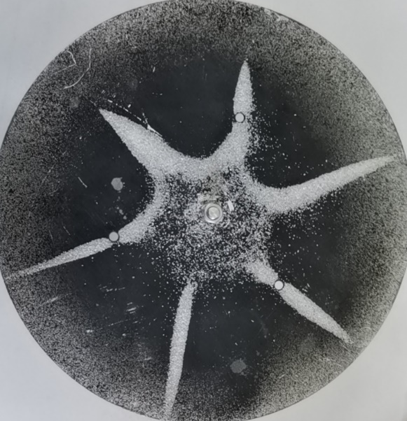
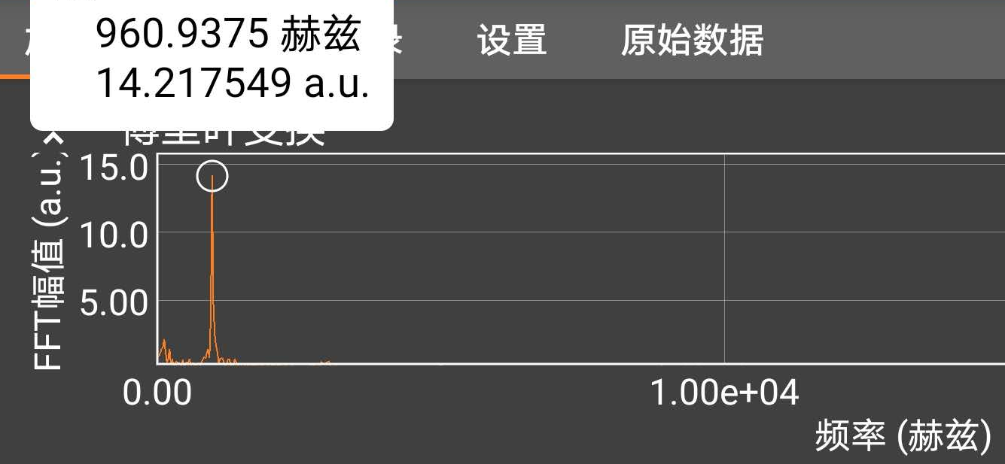
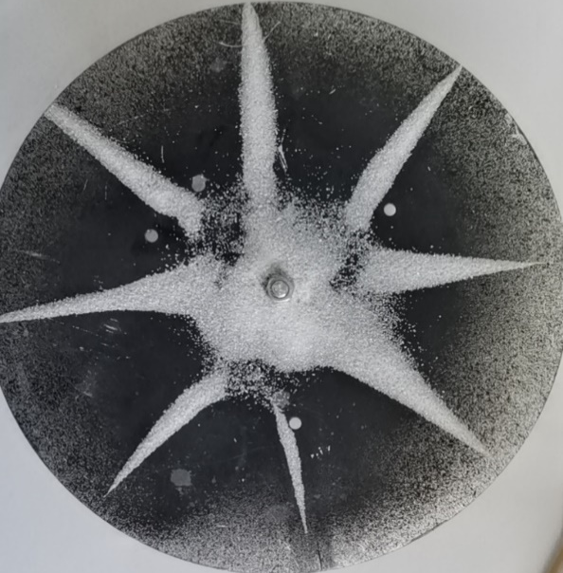

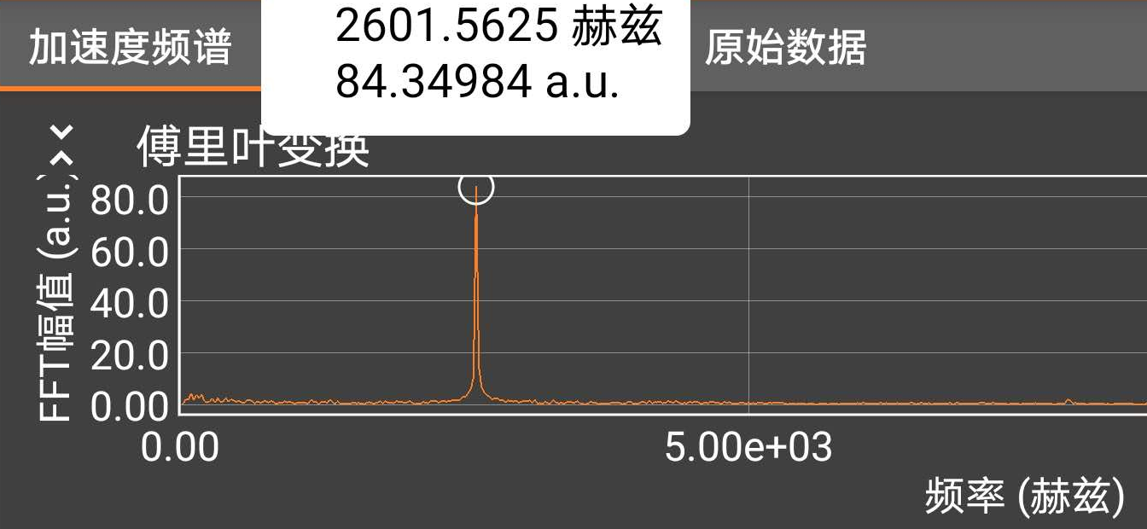
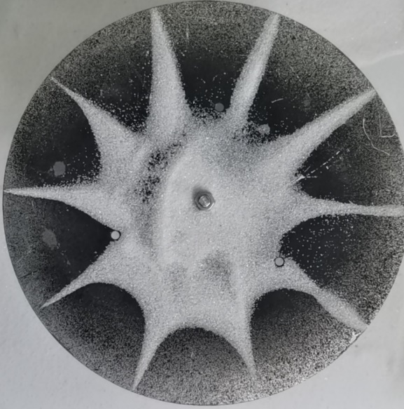
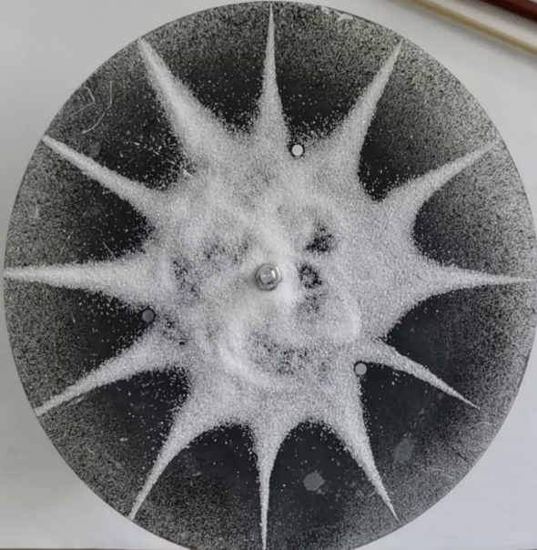
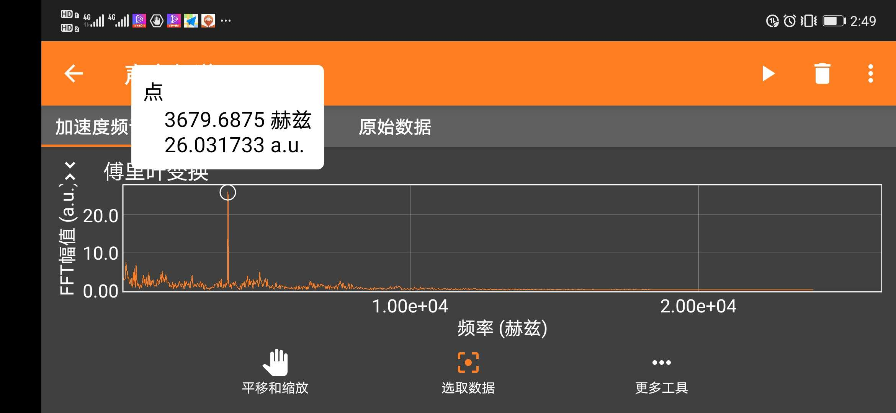



铝盘
$$f_{30}=2.328f_{20}$$
(2,0)
(3,0)
$$f_{40}=4.11f_{20}$$
(4,0)
$$f_{50}=6.30f_{20}$$
(5,0)
(6,0)

Slide 18
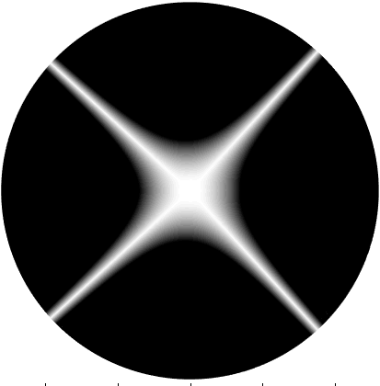
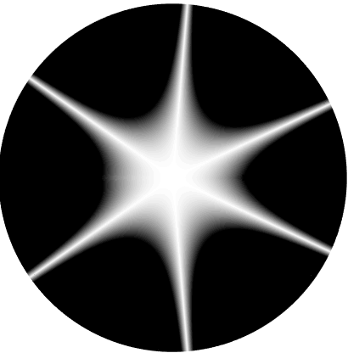
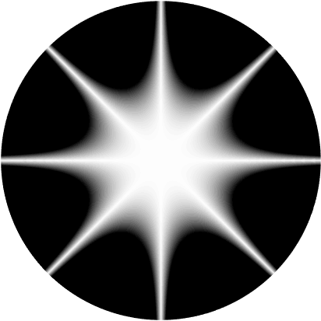
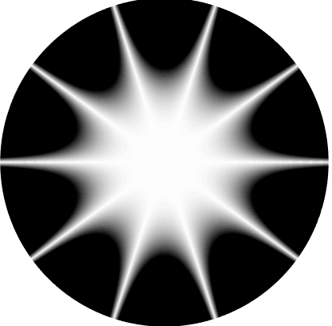
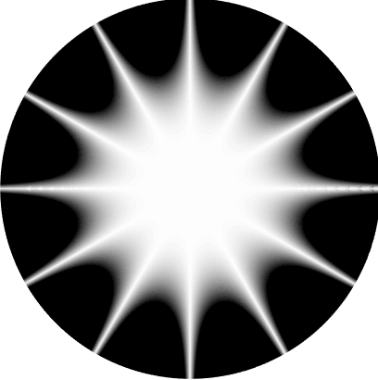
模拟
铝盘
(2,0)
(3,0)
(4,0)
(5,0)
(6,0)
(6,0)

